Slide 1
국제소송에 있어 역사적 사건이 미치는 영향
하와르 섬 사건을 통하여
일본어 일본학과 21901828 김도현

Slide 2
목차
하와르 섬 지도
전반적인 과정
카타르의 주장
바레인의 주장
ICJ의 판결
역사적 사건을 인정받기 위한 전략

Slide 3
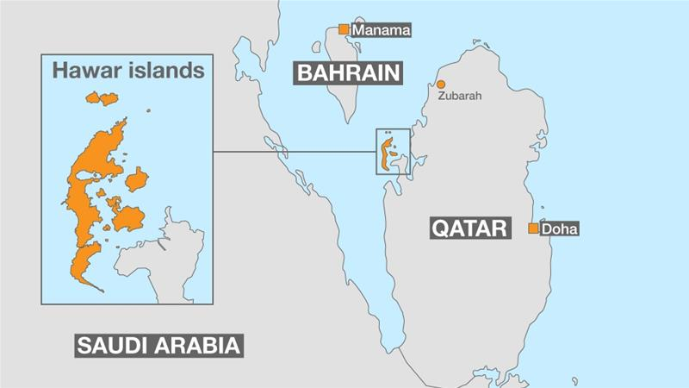
하와르 섬 지도

Slide 4
전반적인 과정
18세기 이후 무력충돌을 포함 여러 사건들을 통해 불편한 관계 형성
19세기 영국이 중동까지 식민지주의의 영향을 미침
이후 영국이 양국 간 분쟁해결에 중추적 역할 담당
20세기 초반 양국이 기업들과 석유 양허계약을 체결하며 영유권에 대한 분쟁 표면화

Slide 5
영국이 ‘결정(dision)’을 이용, 분쟁 해결을 위해 노력
영국의 ‘결정’을 각자의 시각에 따라 해석
분쟁 해결 복잡해짐

Slide 6
1971년 양국이 영국으로부터 독릭
이후 사우디아라비아의 노력, 별 소득 없음
1991년 7월 8일, 카타르가 ICJ에 바레인에 대한 소송 제기
2001년 3월 16일, ICJ가 바레인의 하와르 영유권 인정

Slide 7
카타르의 주장
시원적 권원과 지리적 근접성
하와르섬은 바레인보다 카타르에 가까이 위치
하와르의 주섬과 부속섬 대부분이 카타르 해안에서 3마일 이내에 위치
현대 영해의 기준인 12마일 이내에 하와르의 모든 섬이 위치
하와르 섬이 카타르에 속한것으로 표시 된 많은 19~20세기의 지도 제출

Slide 8
영국의 결정은 그 과정에서 카타르가 동의하지 않았으므로 원천 무효
결정 과정에서 수많은 항의
결정 후에도 바레인의 “불법적 점유”에 대한 지속적 항의
카타르가 하와르 제도의 바레인 귀속을 묵인한 적 없음

Slide 9
바레인의 주장
자신들은 하와르섬에 대해 충분한 권원을 가지고 있으므로 지도가 필수적이지 않음
바레인은 하와르섬에 대해 지난 200년간 영유권을 행사
카타르는 본섬에 대해 어떠한 종류의 주권도 행사하지 않음
1938-1939년의 사건을 전후한 하와르 제도에 대한 바레인의 실효적 지배에 관한 증거 제출

Slide 10
하와르 섬의 영유권이 바레인에 있다는 1939년 7월 11일 영국의 결정이 기판력 있는 중재판결이나 구속력 있는 정치적 결정으로 여겨져야 함
양국은 영국의 피보호국으로 대내외적으로 완전한 권리를 향휴 못함
독립시기에 영국이 설정한 국경선이 존재, 그 국경선은 존중되어야 함

Slide 11
ICJ의 판결
1939년 영국의 결정의 유효성에 대한 카타르의 주장에 대해 검토
카타르는 하와르섬의 영유권 문제를 영국이 결정하는데 동의한적 없다 하였으나, 1938년 5월 10-20일 사이 이루어진 카타르 주군과 영국 정부의 서신 교환에서 카타르 주군이 동의하였음을 지적
1939년 결정이 양 당사국에 구속력 있는 결정이라고 판시

Slide 12
기존의 사건과는 달리 제국주의 시대의 보호국 결정이 그 종결 후 피보호국 간 영토분쟁에 영향을 미친 사건
ICJ가 ‘영국의 결정’에 대해 상당한 의미를 부여한 것으로 보아 지배세력의 판단이 ‘증거력이 강력한 증거’가 될 수 있음
과거의 역사적 사실이 비교적 비중있게 다뤄짐

Slide 13
역사적 사건을 인정받기 위한 전략
한일 양국의 역사적 배경을 제 3자의 입장에서 이해할 수있도록 전체적인 맥락에서 설명
제 2차 세계대전 종료 후 독도의 영유권에 대한 연합국의 판단 제시

Slide 14
윤영민, 「국제법원의 판결기준에 따른 독도문제 해결방안」, 한국해양대학교 대학원 박사학위, 2010

Slide 15
독도의 편입에 대한 한국의 주장
무역학과
21908685
권보민

Slide 16
목차
1. 한국의 국제법적 근거
2. 한국의 독도 발견과 역사적 근거
3.일본 주장에 대한 짧은 반박

Slide 17
한국의 국제법적 근거
●1900년 대한제국 칙령 제41호 발표로 조선의 독도
영유권을 국제적으로 공포
●1946년 1월 연합국 최고사령부 [일본의 정의]를 통
해 독도를 일본 영토에서 제외

Slide 18
한국의 독도 발견과 역사적 근거
•512년 이사부가 우산국 (울릉도)을 점령했을 때부터 독도는 한국영토
•이사부의 우산국 점령 후 우산국은 매년 신라에 토산물 조공
•우산도에서 몇가지 약초와 함께 수우피 등을 바침

Slide 19
일본 주장에 대한 짧은 반박
•1910년 , 실효적 지배권이 일본으로 잠시 넘어갔으나 일본의 패전으로 분리됨
•일본의 역사적 왜곡
•일본 영토로서의 근거?
•최근 발굴된 일본의 사료에 울릉도와 우산도 는 강원도 소속이라고 기록

